Slide 1
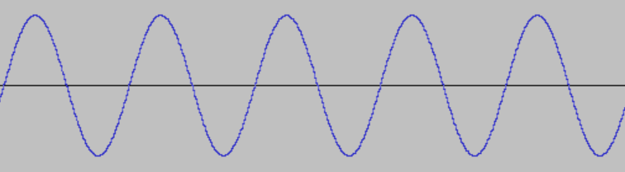
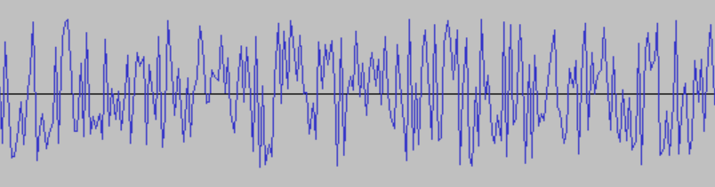
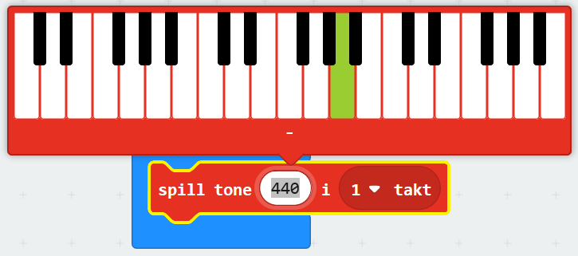
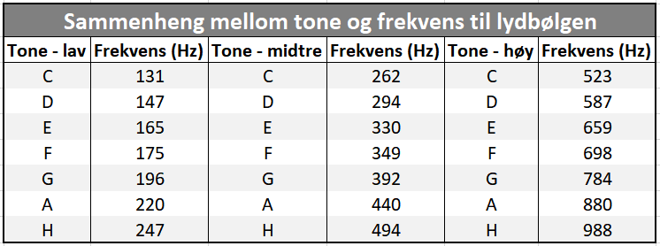
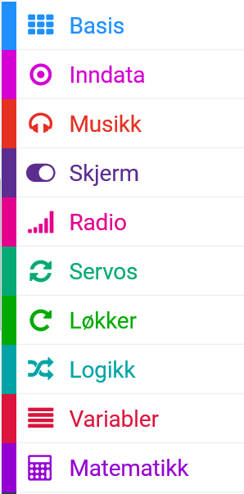

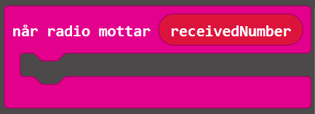

Opplegg 11 - Tonar og frekvens
Skilnaden på ein rein tone og støy eller annan lyd, er at tonen har fast bølgelengd og frekvens. Da vil lufttrykket variere på same måten heile tida. Da kan vi få ein graf som viser ei fin bølge når vi plottar lufttrykk som ein funksjon av tida.
For støy vil lufttrykket variere på ein kaotisk måte, og vi får ingen fin bølgegraf. Dersom vi plottar lufttrykk som ein funksjon av tida, vil han likne den nedste grafen til venstre.
I MakeCode kan du velge toner ut frå namnet på tonane, frekvensen deira, eller frå tangentene på eit slags piano. Du kan velge mellom tre ulike oktavar (frekvensintervaller) der dei har kalla de mørkaste tonane for låg, og de lysaste tonane for høg. I musikkteorien blir gjerne desse mørke variantene kalla for liten oktav, dei midtre tonane for einstrokne og dei høge tonane for tostrokne.
Snakk om
Kan de sjå nokre mønster for frekvensen til dei ulike tonane i tabellen?
_______________________________________________________________________________
Radio i MakeCode
Denne klossen sender eit fastsett tal til ein annan micro:bit som er i same radiogruppe som den micro:biten som sender talet. Det går an å sende ein variabel som ein set inn i denne blokka. Det finst andre klossar for å sende tekstar og.
For å kunne nytte radioklossane, må du først trykke på radio i menyen.
Da får du tilgang til ei rekke klossar som du kan nytte for å sende informasjon frå ein micro:bit til ein annan micro:bit.
Denne klossen mottek eit tal frå ein annan micro:bit som er i samme radiogruppe som han sjølv.
Dette er ein type viss-kloss, og det som står inni klossen blir gjort når han mottek eit tal.
Denne klossen avgjer kva for ein «kanal» radioen bruker. Micro:bitane i same radiogruppe bruker same frekvens for å kommunisere.
Radiogruppa må vere lik på begge micro:bitane for at dei skal kunne «snakke saman». Pass på at det ikkje er fleire grupper i klassen som bruker same kanal, for da vil alle micro:bitene «snakke i munnen på kvarandre», og det kan bli litt kaotisk. Verdien for radiogruppa kan vere mellom 0 og 255.

Slide 2
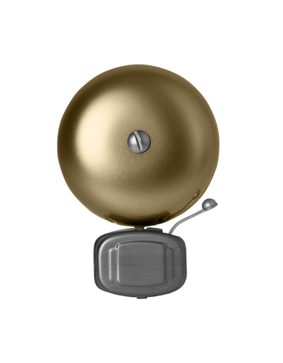
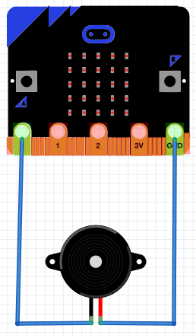
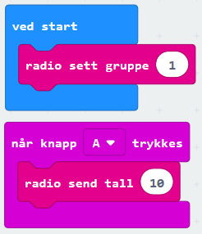
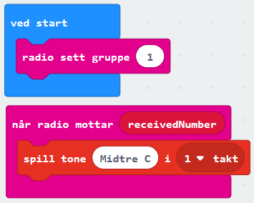
Lag ei ringeklokke
- med eit radiostyrt micro:bit-program
Oppgåve
Lag ei ringeklokke som speler en eigenkomponert melodi minst 5 meter borte når nokon trykker på henne.
Fase 1: Finn informasjon og inspirasjon til ei ringeklokke. Korleis kan ringeklokker sjå ut?
Fase 2: Ha ei idèmyldring for deg sjølv. Korleis vil du at ringeklokka di skal sjå ut? Teikne gjerne ei skisse før du tek til å lage ringeklokka. Kva for nokre materiale skal du bruke? Ringeklokka skal spele av ein melodi, kva for ein melodi vil du ha?
Fase 3: Tid for å lage kortet og programmere micro:biten slik at LED-pærene lyser.
Kople opp micro:bit som vist på figuren.
Korleis må vi kople om vi vil bruke fleire høgtalarar samstundes?
Kva for nokre endringar må vi gjere dersom vi ønsker å også få LED-pærer til å lyse?
Desse programma får høgtalaren som er kopla til den eine micro:biten til å spele C i éin takt når ein trykker på knapp A på den andre micro:biten.
Korleis kan du få han til å spele ein heil melodi?
Fase 4: Test programmet ditt.
Fase 5: Verkar det slik det skal?
Fase 6: Hopp gjerne attende til tidlegare punkt og gjer endringar for å få ei best mogleg ringeklokke. Gjer gjerne endringar i micro:bit-programmet ditt.
Fase 7: Forklar for ein annan i klassen korleis du gjekk fram for å lage ringeklokka di.

